Slide 1
智能种植助手
基于 LangGraph 的软硬件协同智能农业系统
杨嘉琪
2026 年 6 月
多Agent协同
软硬件联动
LLM自主决策
长记忆持久化

Slide 2
项目概述
Project Overview
20+
7
15
3 min
意图识别类型
专业智能体
结构化作物
端到端响应
覆盖种植全场景，精准分类
Agent 协同，并行高效
知识库精准语义检索
意图分类→决策→执行
技术栈：LangChain + LangGraph + FastAPI + Streamlit + FAISS + MQTT + Vision Model
多Agent协同
软硬件联动
LLM自主决策
长记忆持久化
2

Slide 3
系统全景架构
五层架构设计 · 自上而下解耦 · 层间清晰数据流
用户层
Streamlit Web UI · 对话交互 · 可视化面板
▼
API 网关层
数
据
流
FastAPI REST · 请求路由 · 会话管理 · WebSocket
▼
Agent 编排层
Orchestrator 调度中心 · 7 个专业 Agent · 任务分解与并行
▼
知识 & 记忆层
FAISS 双索引 · 长记忆持久化 · RAG 增强检索
▼
设备集成层
MQTT 协议 · IoT 设备控制 · 摄像头巡检 · 传感器监控
3

Slide 4
技术栈与选型理由
核心框架对比与选型决策
层级 | 选型 | 对比方案 | 选型理由
Agent编排 | LangGraph | AutoGPT / CrewAI | 有向图状态管理，复杂分支与并行，可控性强
后端框架 | FastAPI | Flask / Django | 异步高性能，自动API文档，WebSocket原生支持
向量检索 | FAISS | ChromaDB / Pinecone | Facebook开源，本地部署，十亿级向量毫秒检索
前端展示 | Streamlit | Gradio / React | 纯Python快速搭建，组件丰富，数据驱动型应用
设备通信 | MQTT | HTTP / CoAP | 发布/订阅模式，低带宽高可靠，IoT领域标准
多模态 | Vision M | 传统CNN分类 | 通用视觉理解，零样本迁移，作物/病害泛化强
选型原则：优先开源可自部署 → 生态成熟度 → 与 Python/LangChain 集成便利性 → 异步性能
4

Slide 5
Agent 编排引擎
Orchestrator 统一调度 · 7 个专业 Agent 协同 · 任务并行执行
设备控制
IoT·巡检·同步·双模
财务分析
种植规划
成本·收益·补贴·风险
作物·时间·轮作·方案对比
Orchestrator
调度引擎
天气服务
实时·预报·预警·建议
病虫害
图像·症状·多模态·防治
知识检索
农事提醒
FAISS·语义·RAG·fallback
调度·SMS·进度·频率
5

Slide 6
意图分类三级降级策略
20 种意图 · 100% 覆盖 · 从快到准的分层识别
第一级 · 关键词快速路径
命中 70% · 耗时 < 10ms
预定义关键词字典 → 精确匹配 → 意图直接命中 · 支持并行多意图
▼
第二级 · LLM 推理分类
命中 25% · 耗时 ~ 800ms
送入大模型 → 语义理解 → 上下文感知分类 · 复合意图自动拆分
▼
命中 5% · 耗时 < 5ms
第三级 · 关键词兜底
LLM 超时 / 失败 → 自动回退关键词匹配 → 保底意图 · 3s 超时阈值
首级命中率 70% 保证响应速度 · 三级兜底 100% 意图覆盖 · LLM 超时 3s 自动降级
6

Slide 7
LLM 自主决策引擎
Agent 独立完成分析 → 推理 → 评估 → 决策全流程闭环
1
任务分解
用户意图→子任务拆分
依赖分析·并行评估
5
执行反馈
LLM
决策核心
2
方案生成
决策全量写入日志
结果回传·持续优化
多候选方案并行
参数配置·知识增强
4
自主决策
3
多维评分
低风险 auto_execute
高风险 need_confirm
价格·产量·风险·适应
加权矩阵自动对比
7

Slide 8
种植向导 — 三步一键生成
LLM 驱动 · 端到端种植规划 · 全程无需人工干预
Step 1
Step 2
Step 3
信息收集
计划生成
一键部署
📋
⚙️
🚀
→
→
选择作物品种
确定种植地块
设定产量目标
分析土壤气候条件
LLM 生成种植计划
时间表 + 任务列表
资源需求估算
风险评估分析
自动创建进度跟踪
生成农事提醒任务
设备联动配置
产量预估报告
自动适配地区、土壤、气候条件 · 支持生长阶段自动推进 · 多年轮作规划
8

Slide 9
多方案对比评分系统
LLM 自动生成多套方案 · 四维加权矩阵 · 智能优选
💰 价格收益
权重 35%
方案排名示例
市场价 · 亩产值 · 净收益预估
方案 | 综合分
D: 轮作方案 | 95
A: 小麦 | 92
B: 玉米 | 85
C: 大豆 | 78
📈 产量预估
权重 30%
历史产量 · 气候修正 · 土壤肥力系数
⚠️ 风险评估
权重 20%
病虫害概率 · 极端天气 · 市场波动
🌍 环境适应
权重 15%
LLM 根据偏好调整权重 · 可解释推荐理由
土壤匹配度 · 温湿度适宜 · 降水需求
9

Slide 10
病虫害诊断全链路
多模态 Vision 模型 × 症状语义匹配 × 精准防治
图片上传
Vision 分析
语义增强
防治方案
用户拍照上传
摄像头巡检抓拍
→
识别作物类型
判断生长阶段
检测病虫害类型
→
文字描述解析
20+症状关键词
精准匹配病症
→
LLM 生成方案
农药推荐+用量
预防措施建议
核心优势：Vision 零样本泛化 · 图像+文字双模态融合诊断 · 自动匹配知识库防治方案 · 摄像头无人值守巡检
10

Slide 11
生长阶段自动推进
智能时间驱动
生长阶段自动推进
播种期
第 1-7 天
▼
出苗期
第 7-21 天
▼
生长期
第 21-60 天
▼
开花期
第 60-90 天
▼
成熟期
第 90-120 天
根据种植日期自动计算 · 只前进不后退
11

Slide 12
软硬件协同联动
IoT 设备控制闭环 + 摄像头定时巡检 · 双链路架构
链路一：设备控制闭环
链路二：摄像头定时巡检
用户指令 → Orchestrator 解析意图
定时触发 → 摄像头自动拍照采集
▼
▼
DeviceAgent 生成控制方案
图片上传 → Vision 多模态模型分析
▼
▼
LLM 自主决策 auto_execute / need_confirm
LLM 判定异常 → 作物健康/病虫害预警
▼
▼
MQTT Broker 下发指令到设备
异常告警 → 自动推送 SMS 通知
▼
▼
设备执行 → 状态回传 → 闭环确认
结果存档 → 巡检日志 · 持续监控
双链路共享 DeviceAgent + Orchestrator · 决策全量写入执行日志
12

Slide 13
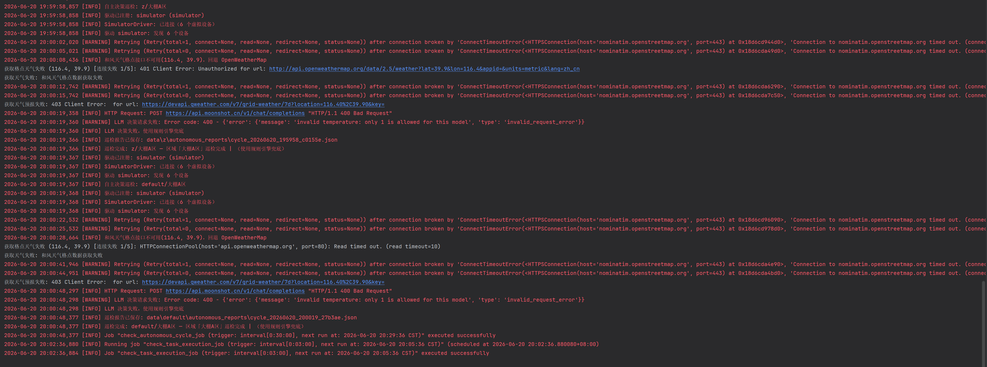
软硬件协同联动
IoT 设备控制闭环 + 摄像头定时巡检 · 双链路架构
后端日志展示
双链路共享 DeviceAgent + Orchestrator · 决策全量写入执行日志
13

Slide 14
设备控制双模式详解
手动控制 vs LLM 自动决策 · 安全阈值 · 执行确认
手动控制模式
LLM 自动决策模式
1
用户在 UI 面板选择目标设备并设置参数
1
传感器定时上报 / 事件触发
2
Orchestrator → DeviceAgent
2
DeviceAgent 读取多传感器数据
3
Agent 验证操作合法性 & 安全阈值检查
3
LLM 分析数据 → 生成控制方案
4
MQTT 下发指令 → 设备执行
4
auto_execute: 低风险直接执行
5
状态实时回传 UI 面板更新
5
need_confirm: 高风险推UI确认
安全机制：所有指令安全阈值校验 · 高风险操作强制 need_confirm · 全量日志可追溯
14

Slide 15
长记忆与跨会话恢复
用户档案持久化 · 自动总结压缩 · 跨浏览器无缝延续
会话开始
1
从持久化存储加载
用户档案 + 对话历史
↓
每轮对话
2
新消息追加到当前
会话上下文
↓
每 3 轮总结
3
LLM 自动总结关键信息
压缩注入系统提示词
↓
会话结束
4
完整对话写入文件
自动持久化保存
↓
下次会话
5
恢复完整上下文
跨浏览器无缝延续
15

Slide 16
完整请求链路演示
端到端流程：用户输入 → 意图识别 → Agent调度 → 决策执行 → 回复
用户输入
意图分类
Orch.调度
Agent执行
LLM决策
MQTT下发
设备执行
回复用户
→
→
→
→
→
→
→
自然语言指令
三级降级识别
任务分解分配
读取传感器
auto_execute
设备指令
状态回传
格式化输出
场景："大棚温湿度异常，帮我检查并决定是否开风扇"
三步关键决策：意图分类 → Agent方案生成 → LLM auto_execute/need_confirm 判断 · 全程 < 3s
时间轴：T+0ms 意图 → T+50ms 分类 → T+200ms 调度 → T+800ms 决策 → T+1.5s MQTT → T+2.5s 回传 → T+2.8s 输出
16

Slide 17
知识检索体系
FAISS 双索引 + 语义搜索 + 关键词匹配双通道
检索流程
作物知识索引
15 种作物结构化数据 · 种植时间 · 方法 · 病虫害防治 · 肥料管理
① 用户查询 → 向量化嵌入
↓
② FAISS 语义搜索 (top-K)
政策文档索引
补贴政策 · 法规文件 · 政府公告 · RAG 增强检索 · 精确原文引用
↓
③ BM25 关键词匹配补充
↓
④ 双通道结果融合排序
↓
⑤ 自动 fallback 兜底策略
↓
⑥ 注入 LLM 上下文生成回答
长记忆机制：每 3 轮自动总结 → 注入上下文 · 用户档案持久化 · 跨会话恢复 · 重开浏览器记忆不丢失
17

Slide 18
农事提醒 & 后台调度
FastAPI 常驻进程 · 定时检查 · SMS 自动推送
调度引擎工作流
支持功能
1
创建提醒(类型·频率·时间)
📋
🔄
7 种提醒类型
多频率设置
2
后台调度器循环检查到期任务
浇水·施肥·除草
病虫害·修剪·收获·其他
单次·每天·每周
每两周·每月·自定义
3
匹配当前时间 → 触发提醒
📊
🌱
4
SMS 自动推送通知内容
进度跟踪
生长自动推进
侧边栏进度卡片
任务列表·收获倒计时
根据种植日期计算
阶段只前进不后退
5
发送状态写入提醒日志
18

Slide 19
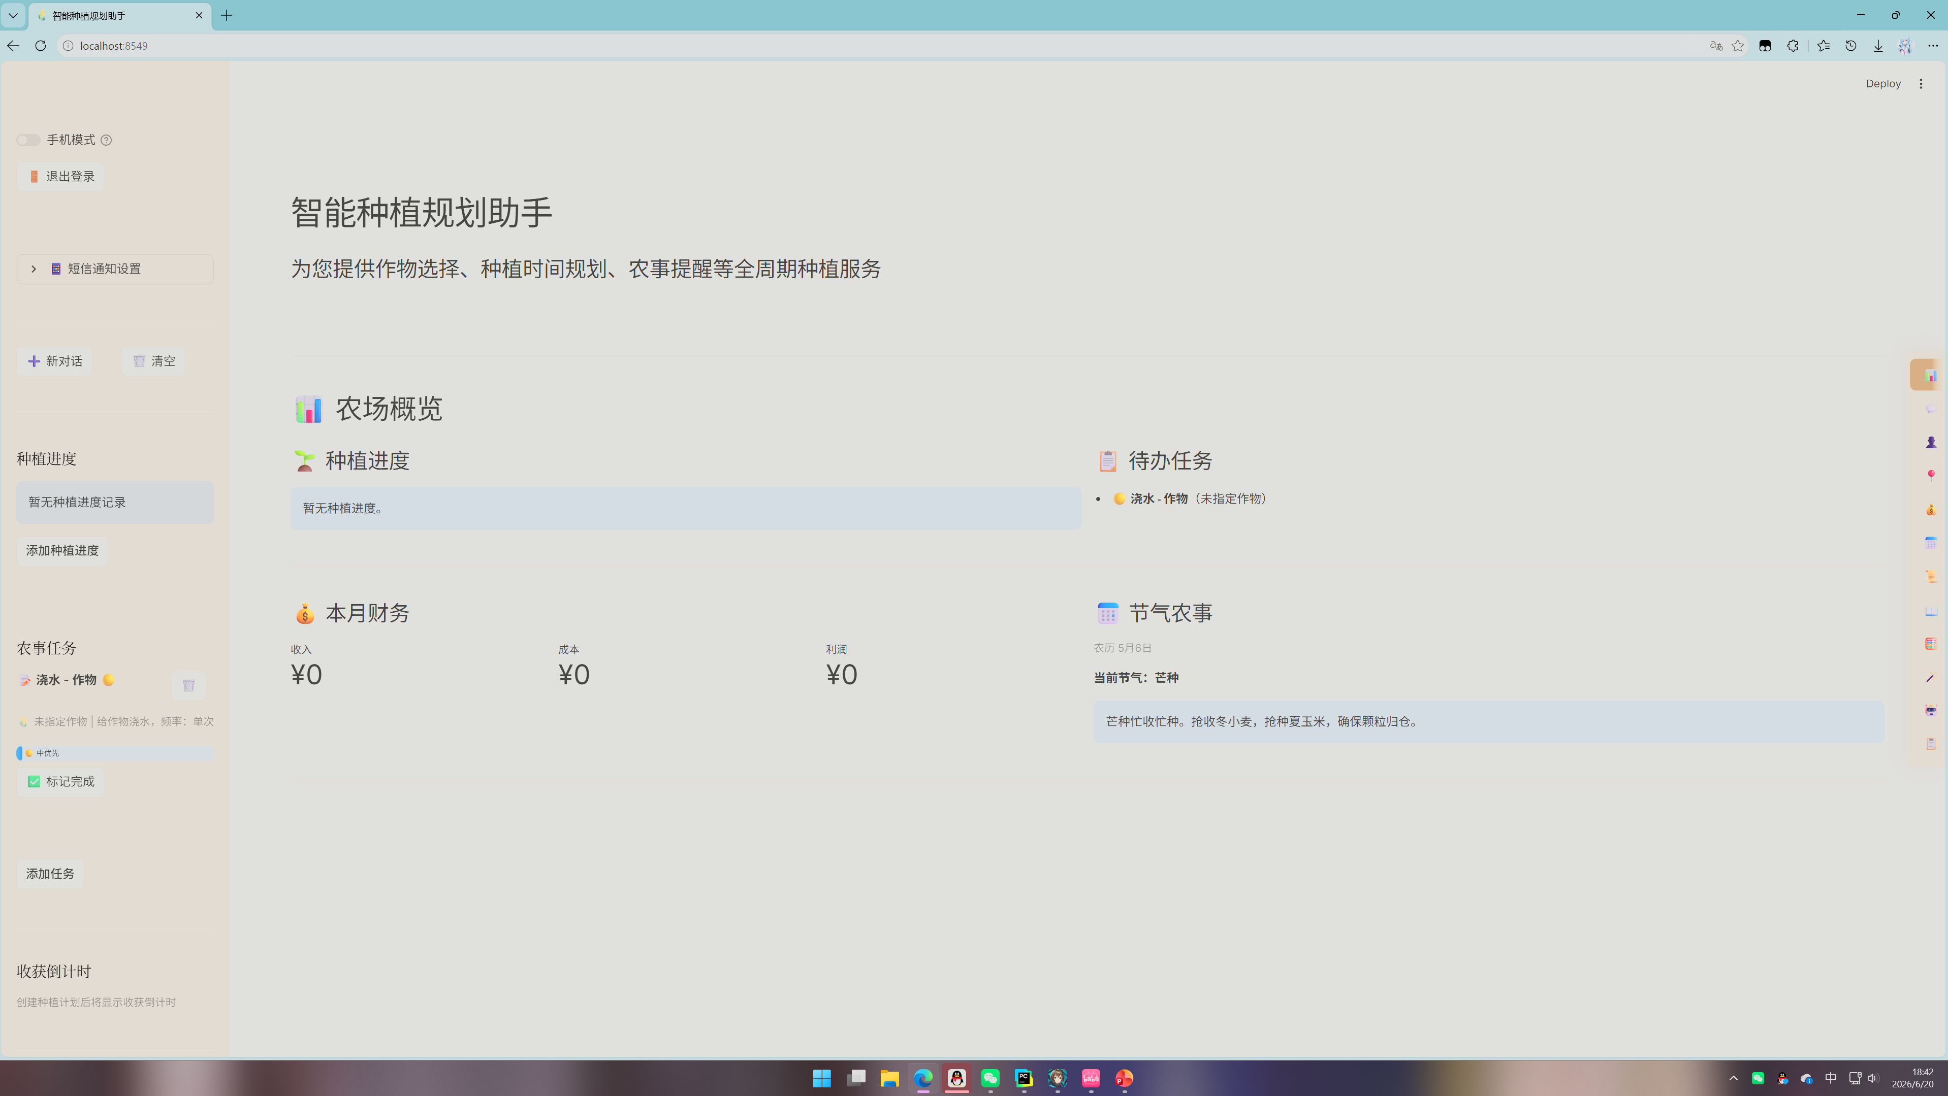
界面效果展示
核心功能页面一览 · Streamlit 前端
首 页 概 览
19

Slide 20
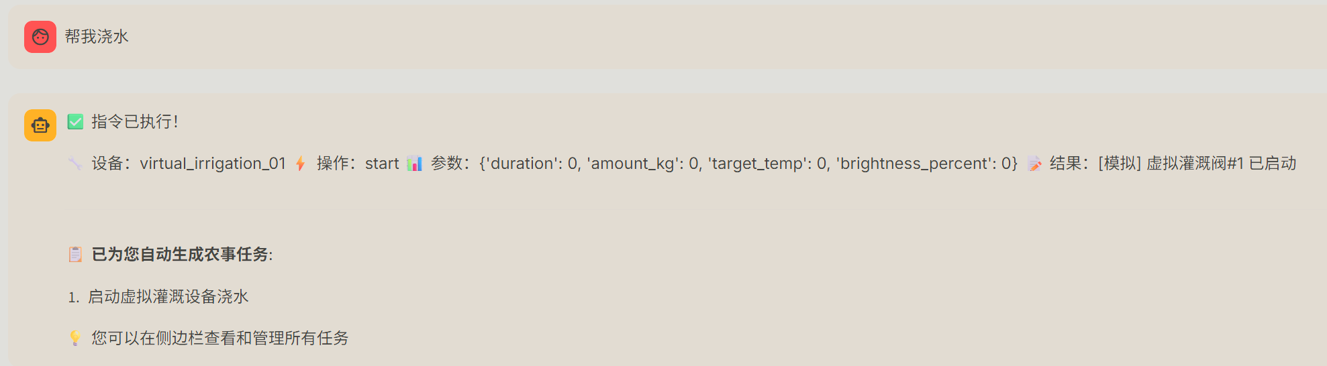
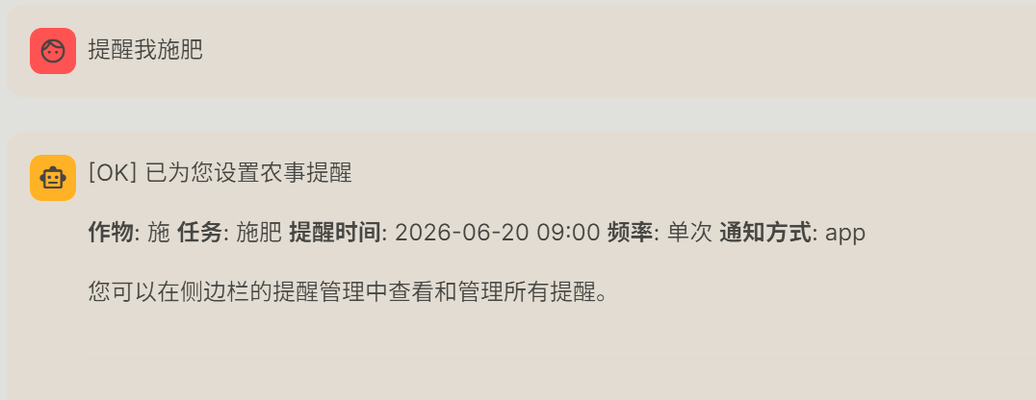
界面效果展示
核心功能页面一览 · Streamlit 前端
自动控制硬件动作
自 动 解 析 模 型 回 答
自动设置提醒
20

Slide 21
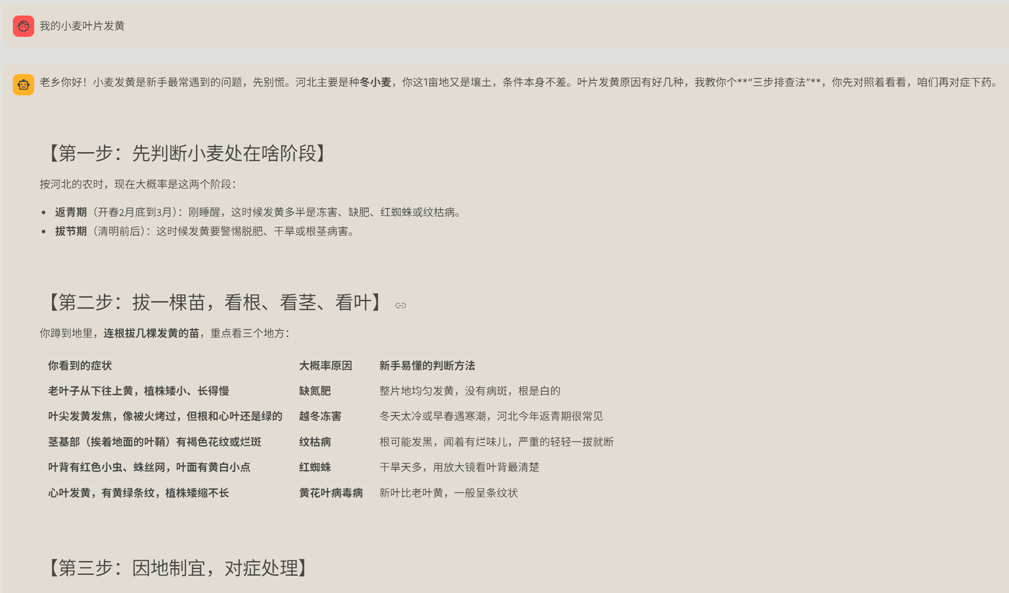
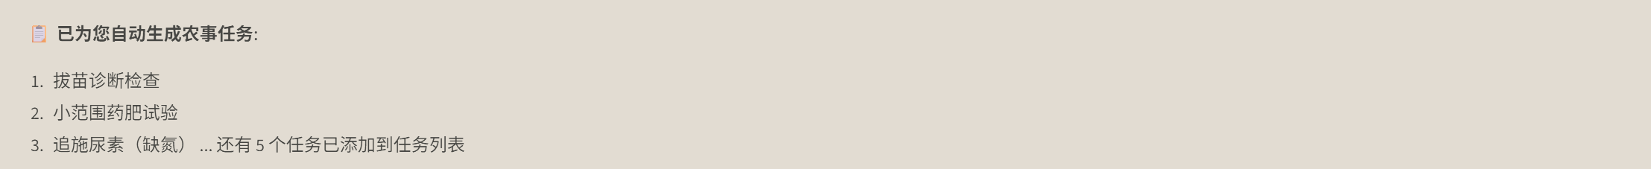
界面效果展示
核心功能页面一览 · Streamlit 前端
农 业 问 题 询 问
农事任务自动生成
21

Slide 22
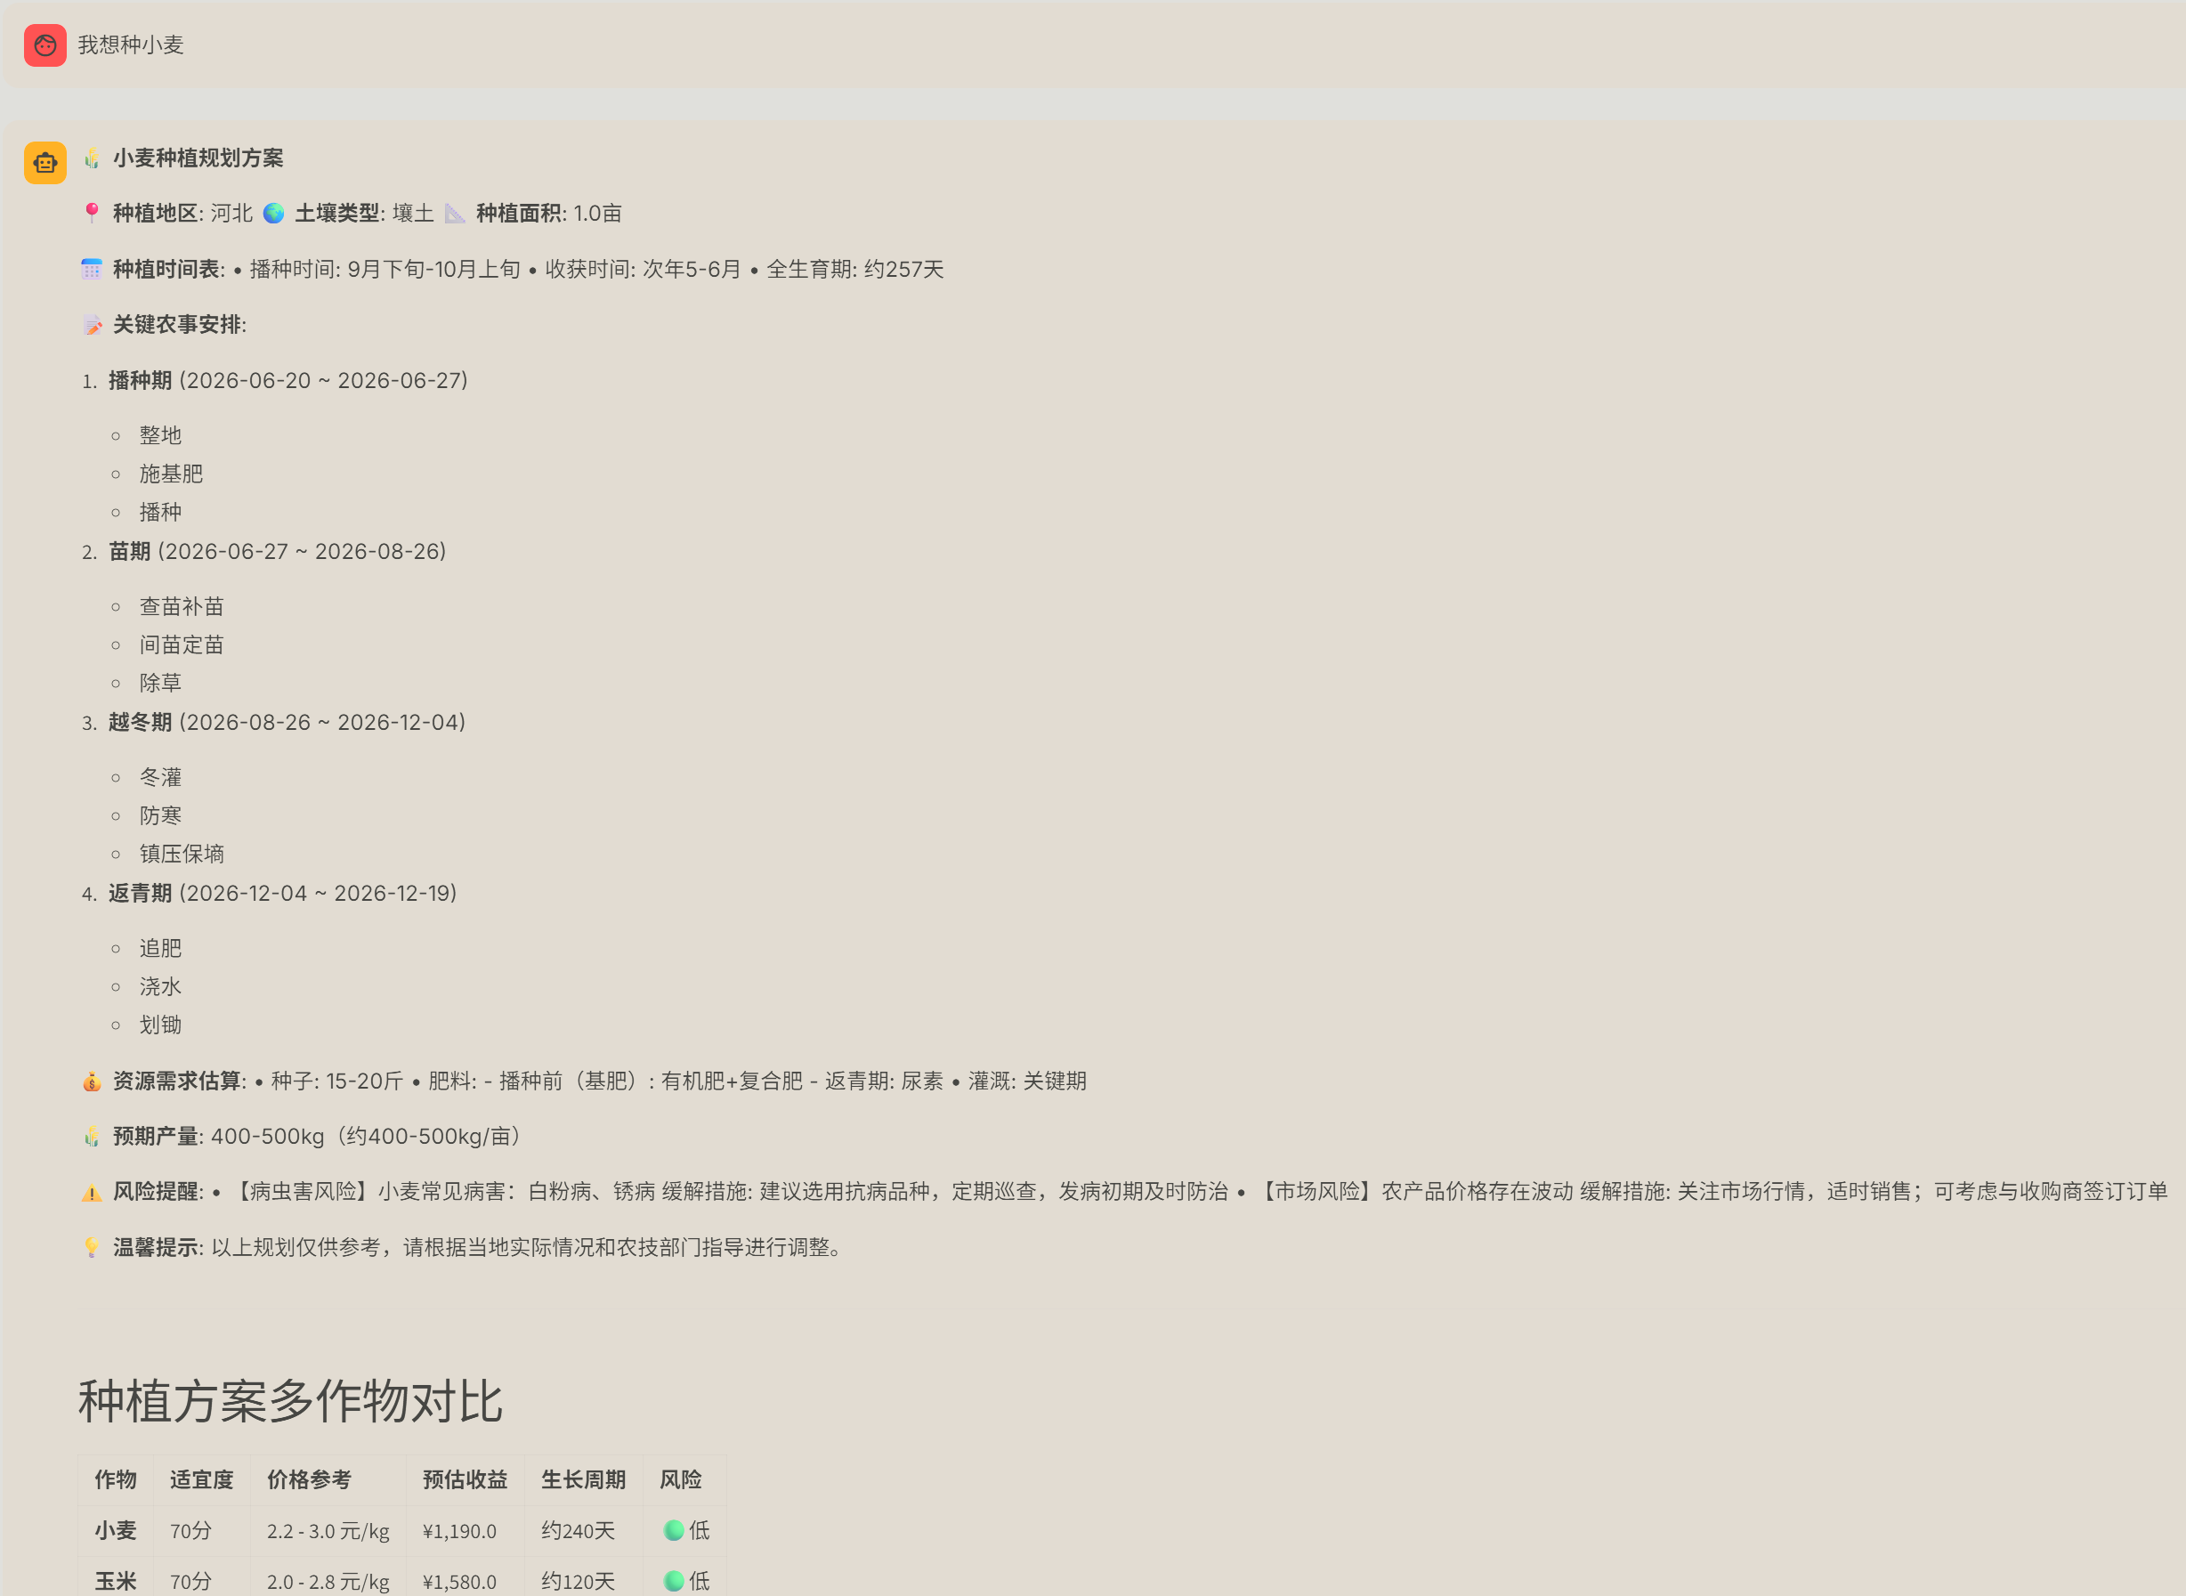
界面效果展示
核心功能页面一览 · Streamlit 前端
农 业 种 植 规 划
22

Slide 23
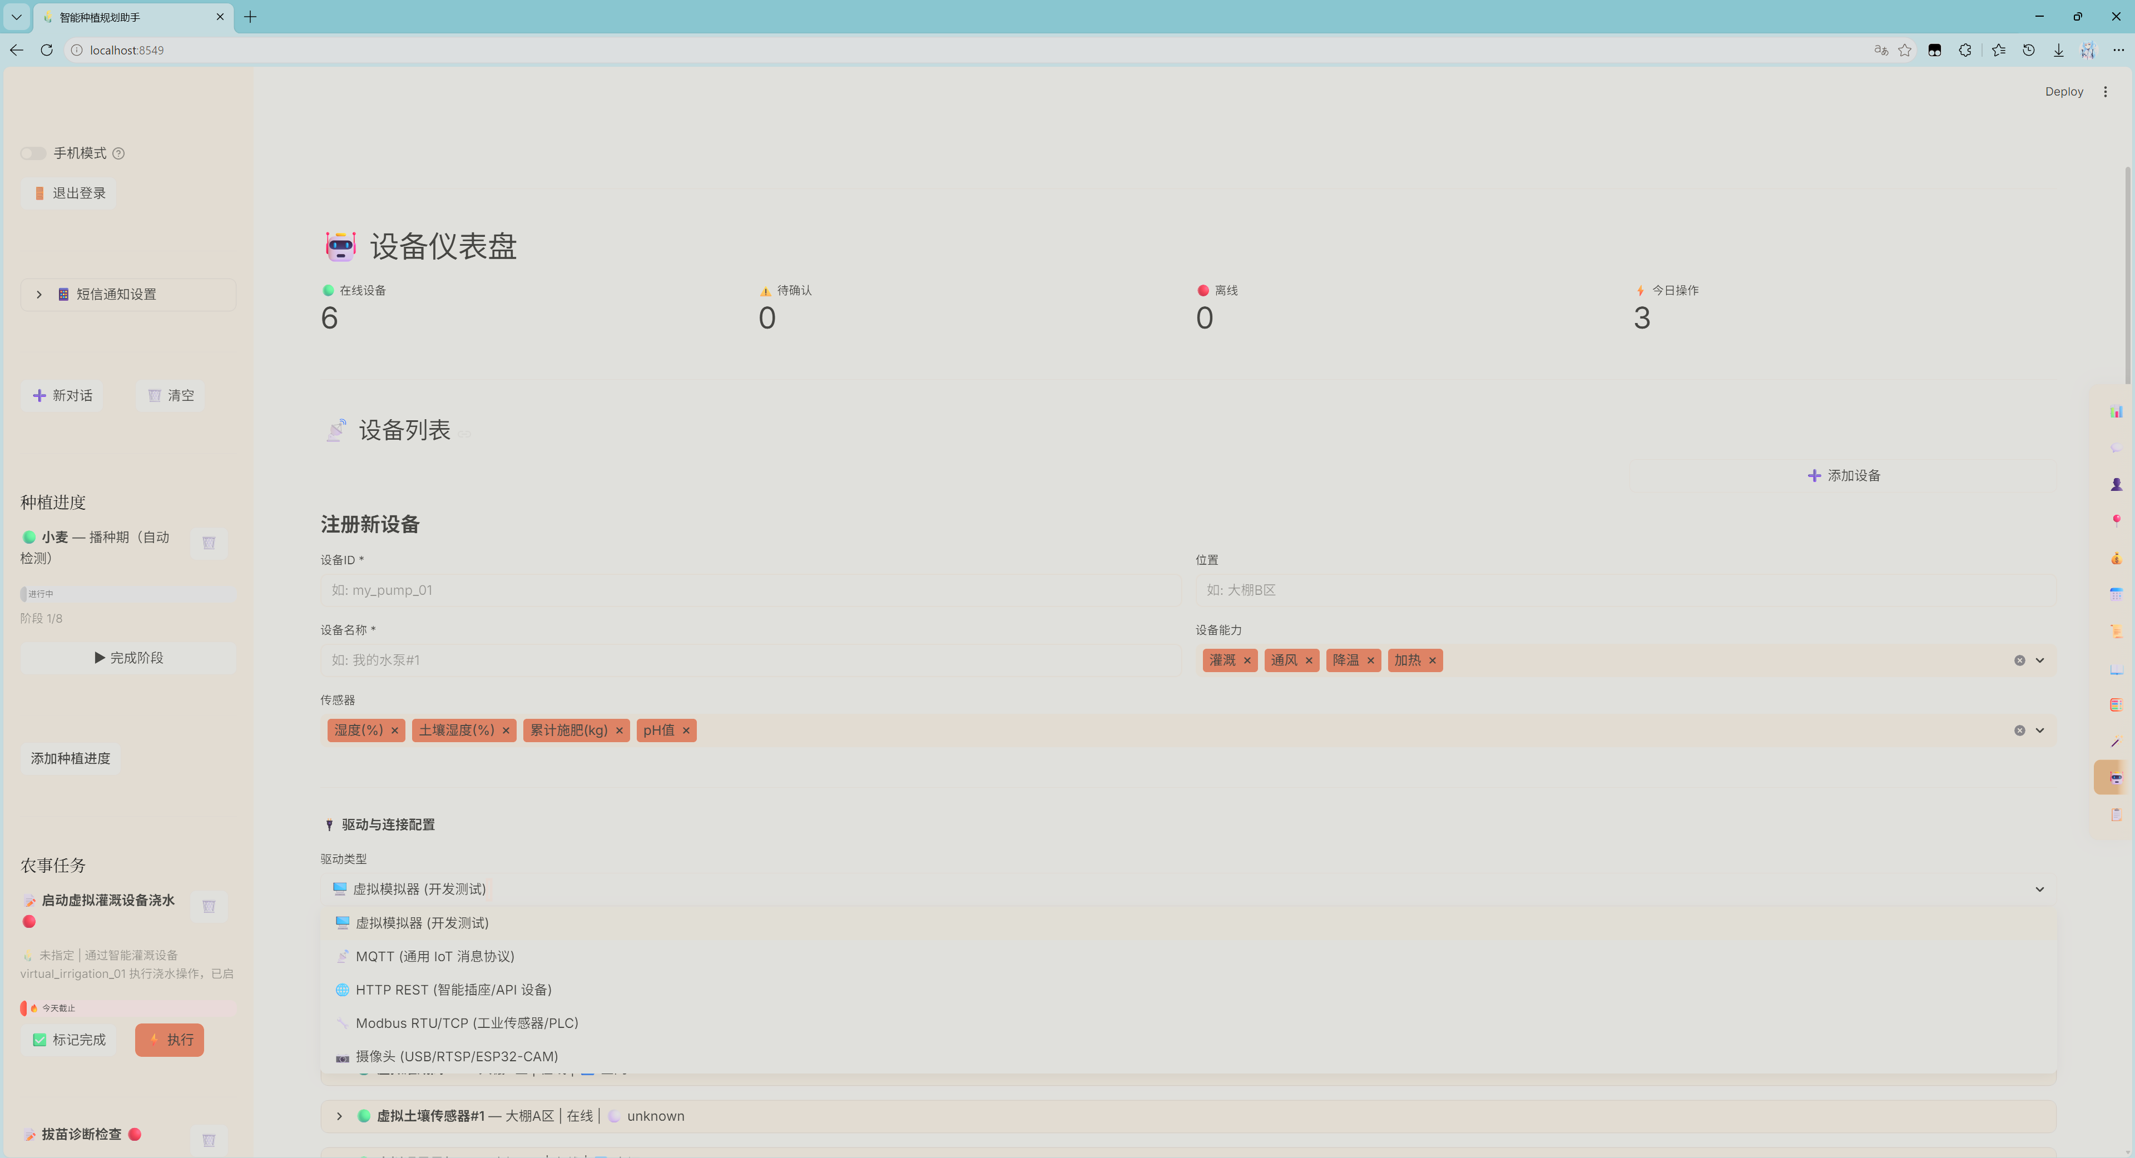
界面效果展示
核心功能页面一览 · Streamlit 前端
硬 件 兼 容 联 动
23

Slide 24
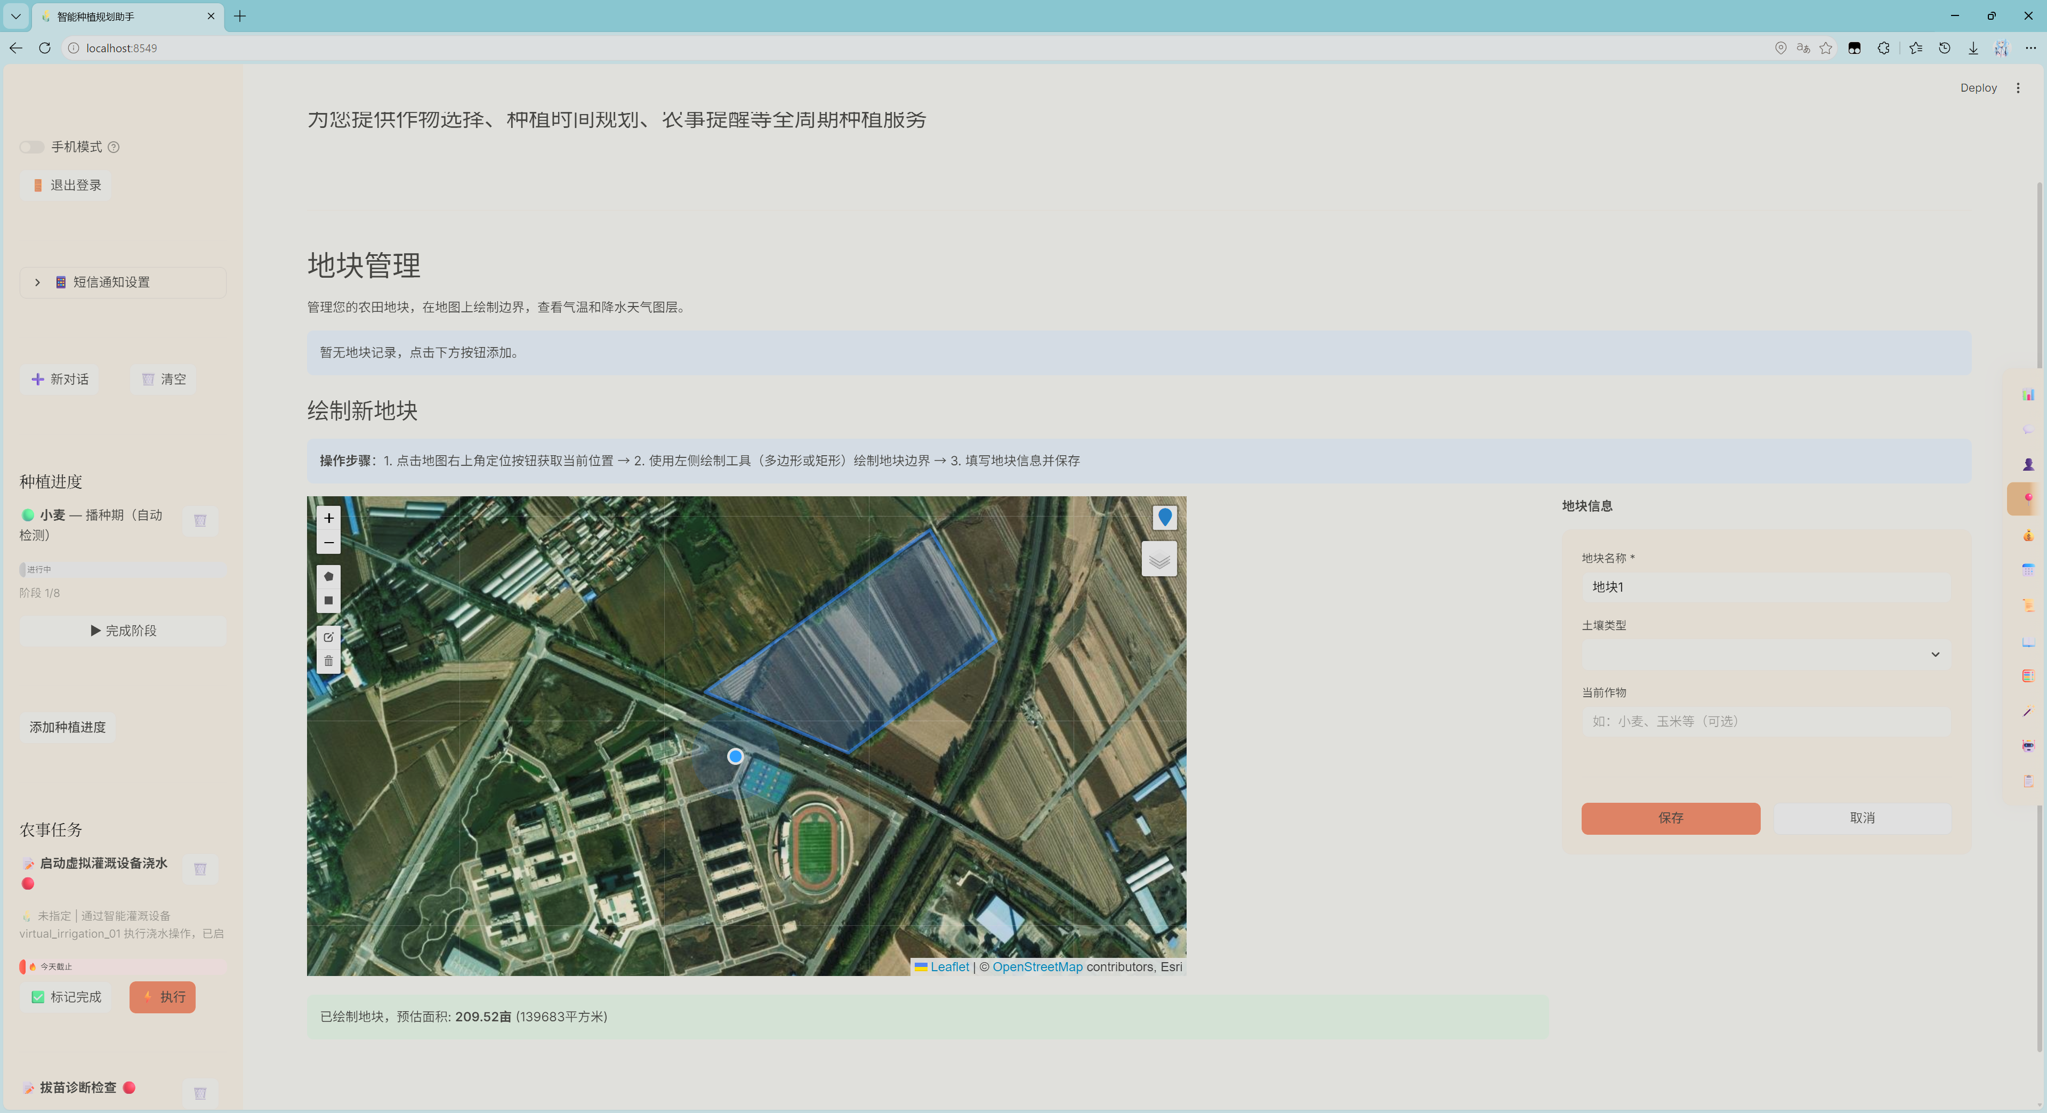
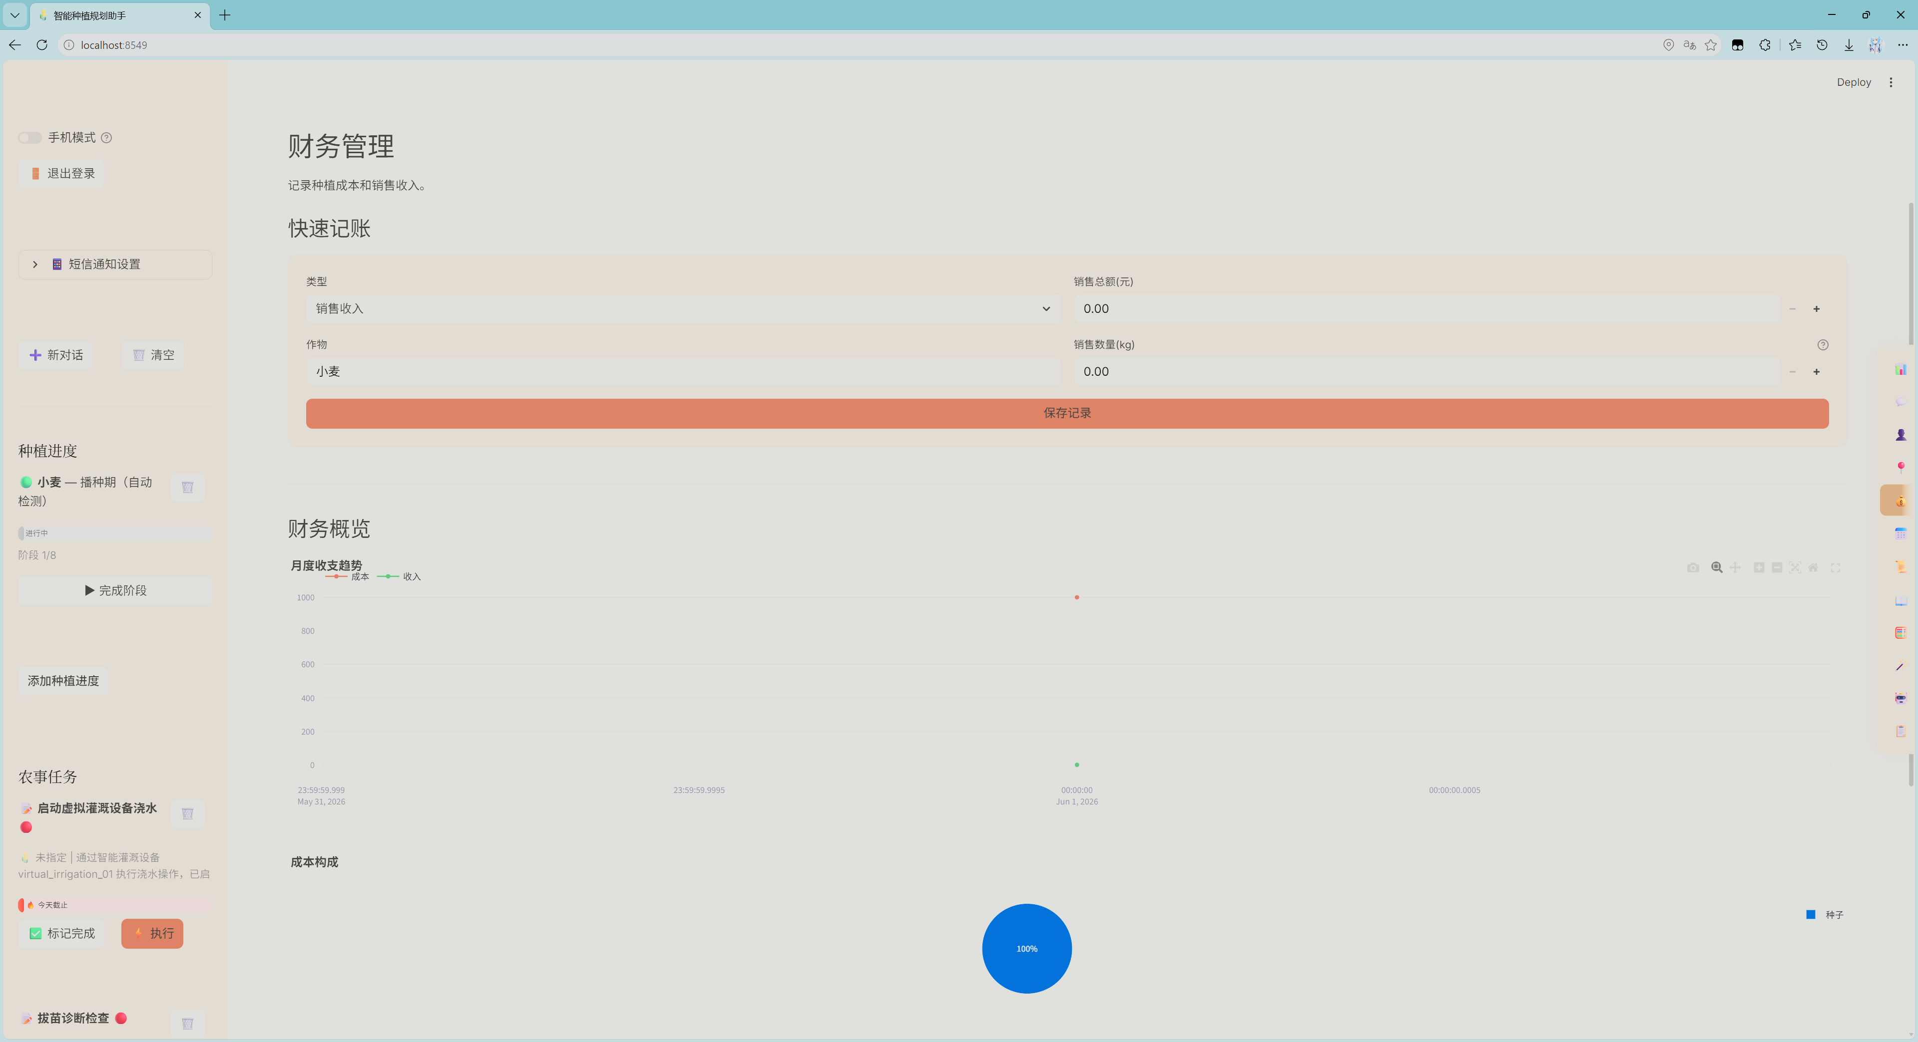
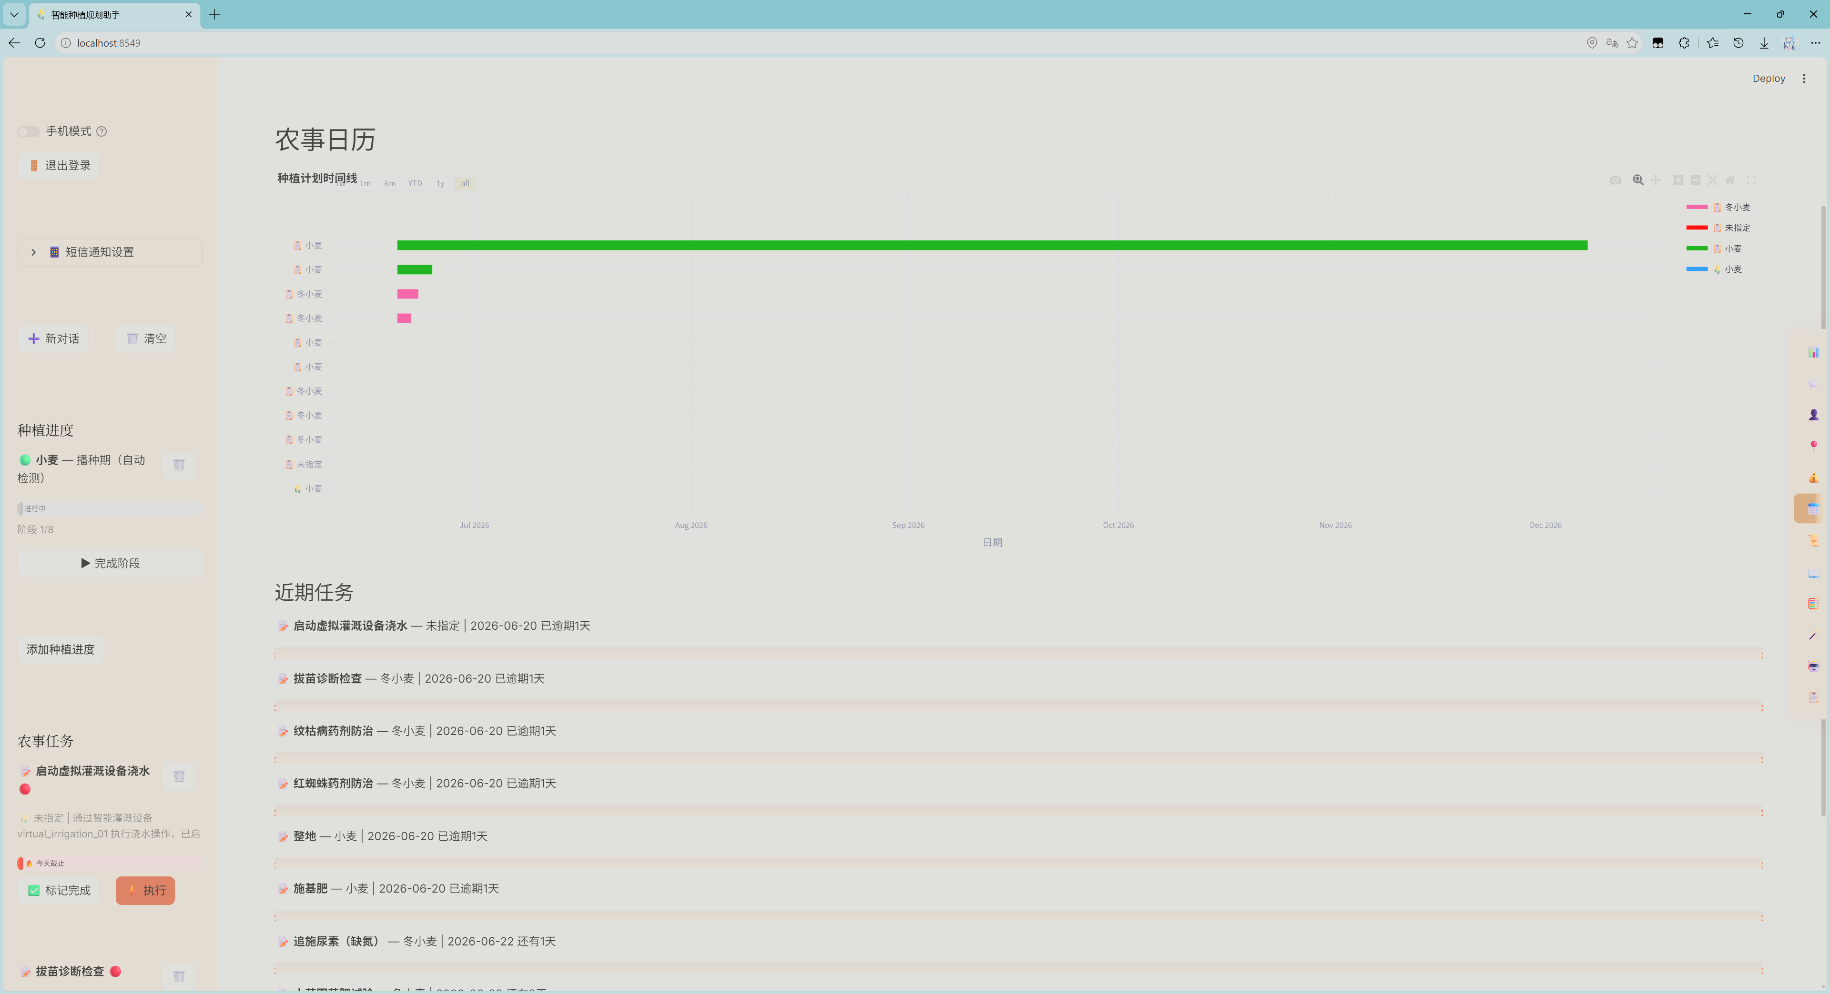
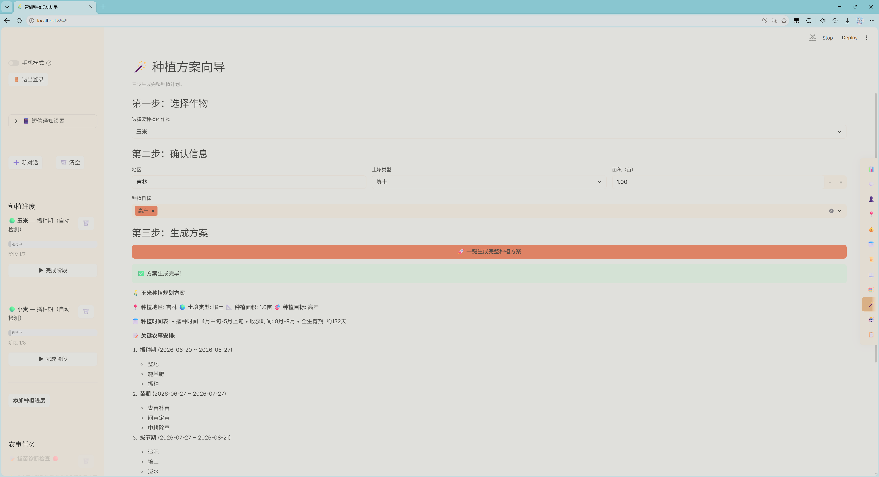
界面效果展示
核心功能页面一览 · Streamlit 前端
地 块 管 理
财 务 管 理
农 事 日 历
种 植 向 导
24

Slide 25
六项核心创新
技术亮点总结
🧠
🔗
🎯
🤝
🌱
💾
LLM自主决策
软硬件协同
三级降级分类
多Agent联动
智能种植引擎
长记忆架构
分析·推理·评估·执行
auto_execute/need_confirm
决策全量写入日志
MQTT设备控制+摄像头
巡检双链路闭环
手动/自动双模控制
关键词→LLM推理→兜底
70%首级命中·<10ms
100%意图覆盖率
7 Agent·Orchestrator
统一调度·任务并行
Agent间信息自动共享
三步向导一键生成
生长阶段自动推进
多方案对比·轮作建议
每3轮自动总结
用户档案持久化
跨会话恢复·FAISS索引
25

Slide 26
总结与展望
当前成果
后续规划
引入强化学习优化 Agent 决策策略
多模态能力扩展（视频流、语音交互）
移动端适配 + 农场管理 SaaS 化
多租户架构 · 数据隔离 · 规模化部署
20 种意图精准识别，三级降级 100% 覆盖
7 个专业 Agent 通过 Orchestrator 统一调度
LLM 自主决策引擎 + 软硬件双链路协同
种植向导三步生成 + 多方案对比评分
FAISS 双索引 + 长记忆 + 跨会话恢复
感谢聆听
20

